Slide 1
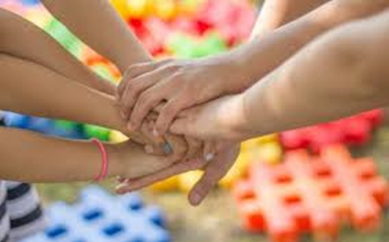
Pjevaj, sviraj, pleši... glazba i ples 2020./2021.
PERMANENTNI MEĐUŽUPANIJSKI PROJEKT
„Ne neko dijete, nego svako dijete ima pravo na glazbenu kulturu”, Elly Bašić

Slide 2
VODITELJ i KORDINATORI PERMANENTNOG MEĐUŽUPANIJSKOG PROJEKTA :
Ana Mikić, prof. savjetnik, voditelj projekta
Mirela Bukač, prof. edukacijski rehabilitator, mentor, koordinator OŠ Dr Ivan Merz
Nikolina Benko, učitelj mentor, koordinator Varaždinska županija
Kristina Vladušić, prof. mentor, koordinator IX. gimnazije, SŠ Karlovačka, Krapinsko-zagorska županija
Helga Dukarić Dangubić, prof. savjetnik, koordinator Primorsko-goranska županija
Sandra Ivančić, prof. savjetnik koordinator SŠ Splitsko-dalmatinska, Dubrovačko-neretvanska, Šibensko-kninska, Zadarska županija
Deniza Gjini, prof. savjetnik koordinator Istarska županija

Slide 3
KORDINATORI PERMANENTNOG MEĐUŽUPANIJSKOG PROJEKTA :
Darija Kivač, prof. mentor koordinator SŠ Koprivničko-križevačke županije
Mihael Kivač, prof. koordinator za organizaciju i pohranu digitalnih sadržaja međužužupanijskog projekta
Sandra Poštić, prof. savjetnik koordinator OŠ Koprivničko-križevačke županije
Martina Krajnović, prof. savjetnik koordinator SŠ Grad Zagreb
Želimir Sušić, prof. savjetnik koordinator Osječko-baranjske županije
Tihomir Hojsak, prof. mentor koordinator OŠ BPROVJE
Snježana Stojaković, prof. koordinator OŠ ZAPRUĐE

Slide 4
KORDINATORI PERMANENTNOG MEĐUŽUPANIJSKOG PROJEKTA
Valentina Pavlaković Krajcer, prof. koordinator OŠ Karlovačka županija
Ivana Petravić, mag.muzikologije koordinator SŠ Zagrebačka županija
Ivana Tomašković, prof. mentor koordinator OŠ Krapinsko-zagorske županije, Međimurske županije

Slide 5
UVOD
Živimo u svijetu u kojem raste potreba za unapređenjem metoda rada s djecom/učenicima s teškoćama u razvoju. Ključan i neizostavan element u radu s djecom/učenicima s teškoćama je glazba, odnosno njezina uloga i utjecaj. U današnje vrijeme djeca, mladi, ali i odrasli ljudi veliki dio dana provode sjedeći. Potrebno je poduzeti konkretne aktivnosti, koje podrazumijevaju poticanje i provođenje što više aktivnosti koje uključuju djetetovo kretanje u školama tj. Odgojno obrazovnim ustanovama.

Slide 6
POTICAJ NA GLAZBENO-PLESNE AKTIVNOSTI I STVARALAŠTVO...
Djecu školske dobi i mlade potrebno je redovno poticati na glazbeno stvaralaštvo, glazbene aktivnosti, pokret i vlastito izražavanje kako bi se doprinijelo ravnoteži njihovog cjelovitog razvoja.
Spontani pokret i ples uz glazbu, najbolji su pokazatelji djetetovog doživljaja glazbe. Najčešći trenutni pokazatelj prihvaćanja glazbe je dječji pokret. Glazba, kao i pokret utječe na cjelokupan razvoj svakog djeteta, te je koristan način učenja, usavršavanja, razvijanja osobnosti i razvoja kreativnosti (Miočić, 2012).

Slide 7
TEMA PROJEKTA u funkciji poticaja i razvoja sposobnosti u glazbenim, stvaralačkim, glazbeno-plesnim aktivnostima djece i mladih
Svako dijete ima pravo učiti na način koji mu najviše odgovara i biti uključeno u nastavni proces kao i svi ostali učenici.
Projekt „Pjevaj, sviraj, pleši...”2020/2021
–poticaj na glazbeno-plesne aktivnosti djece i mladih, razvoj pjevačkih, sviračkih, stvaralačkih glazbenih i plesnih sposobnosti, ritma i motorike pri čemu je stavljen je naglasak na uključivanje u rad djece s poteškoćama u razvoju, gdje se vodimo osnovnom porukom naše poznate glazbene pedagoginje Elly Bašić: „Ne neko dijete, nego svako dijete ima pravo na glazbenu kulturu”.

Slide 8
POTICAJ I UKLJUČIVANJE U RAD DJECE S TEŠKOĆAMA
U redovitom nastavnom procesu nalaze se učenici različitih mogućnosti, sposobnosti, aktivnosti i navika kao i učenici s teškoćama u razvoju
najčešće dolazi do nesklada između njihovih razvojnih sposobnosti te sadržaja i didaktičko – metodičkih formi rada jer su one uglavnom primjerene većini prosječnih učenika.
Gotovo uvijek kod djece s teškoćama dovodi do teškoća u stjecanju znanja, te usporava razvoj njihovih potencijala i sposobnosti. Neuspjeh u učenju, uz nepovoljnu odgojnu klimu i komunikaciju u razredu može negativno djelovati na emocionalni i socijalni razvoj jer je svakome učeniku važna obrazovna uspješnost i prihvaćenost u školskom kolektivu.

Slide 9
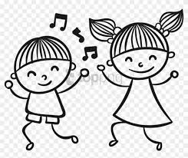
Ako je učenik neprihvaćen unutar razrednog kolektiva te stalno doživljava neuspjeh jer mu se postavljaju zahtjevi koje ne može zadovoljiti, niti neke od njegovih osobnih potreba neće biti zadovoljene ( razvoj pozitivne slike o sebi, uvažavanje, druženje).
Ovim projektom želimo ujediniti učenike, razrede, učenike drugih škola, potaknuti na međužupanijsku suradnju i edukacije djece i mladih
potaknuti učenike na razmišljanje te pokazati kako učenici s teškoćama mogu i trebaju biti uključeni i sudjelovati u svim aktivnostima kao i ostali učenici.

Slide 10
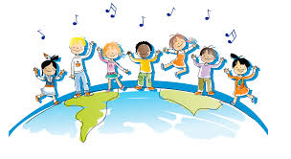
CILJ i ISHODI PROJEKTA
Cilj ovog rada je osvijestiti važnost GLAZBE I PLESA, pjevanja, sviranja, glazbenog stvaralaštva i glazbeno-plesnih aktivnosti kod djece urednog razvoja i djece s teškoćama u razvoju te objasniti njihove brojne pozitivne učinke koje imaju utjecaj na gotovo sve aspekte dječjeg razvoja kao što su emocionalni, kognitivni, motorički, socijalni i odgojni. Također pokret i glazba koriste se i u terapijske svrhe koje imaju značajno mjesto u kontekstu poboljšanja funkcionalnih, emocionalnih i subjektivnih sposobnosti.
Glazba,pjevanje, sviranje, pokret i stvaralaštvo od iznimne su važnosti za cjelokupni razvoj djeteta. Glazba pozitivno djeluje na djetetov emocionalni, socijalni, kognitivni i afektivni razvoj dok pokret i motorika u mozgu stvaraju nove sinapse. Spoj ovih dviju komponenti, glazbe i pokreta djecu mogu oduševiti i potaknuti ih na spontane igre i sposobnost kreativnog samoizražavanja
Poticaj na bavljenje glazbom, pjevanjem, sviranjem, glazbeno-plesnim aktivnostima, glazbeno-plesno-likovnim stvaralaštvom

Slide 11
Kognitivni razvoj još je jedno područje na koje glazba ima pozitivni učinak. Pokrenuta su brojna suvremena istraživanja o “Mozart efektu” odnosno pozitivnom utjecaju glazbe na kognitivno funkcioniranje. Prema Schellenbergu (2004) kod poboljšanja kognitivnih sposobnosti, kao što su pamćenje i apstraktno mišljenje utjecaj nema glazba, već optimalno emocionalno stanje koje je nastalo uslijed slušanja glazbe, te ono potiče na kvalitetniju kognitivnu funkciju. Osim emocionalnog aspekta, pozitivan utjecaj na spoznajni razvoj kod učenja glazbe ima dugoročno usmjeravanje pažnje, učenje tehničkih vještina, čitanje nota, pamćenje dužih glazbenih cjelina što ponajviše stvara pozitivan učinak u djetinjstvu dok je mozak najotvoreniji na vanjske podražaje (Schellenberg, 2004).

Slide 12
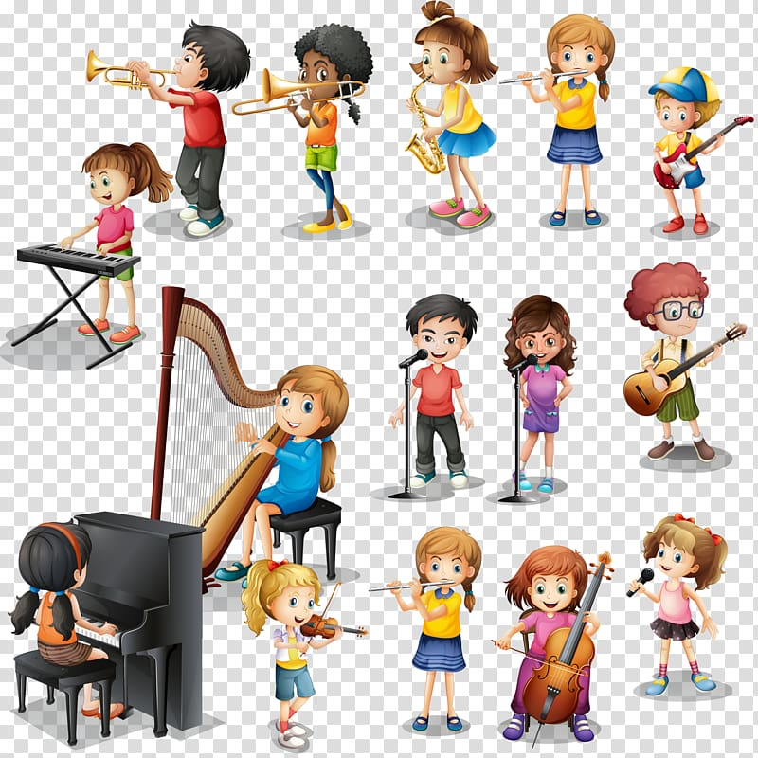
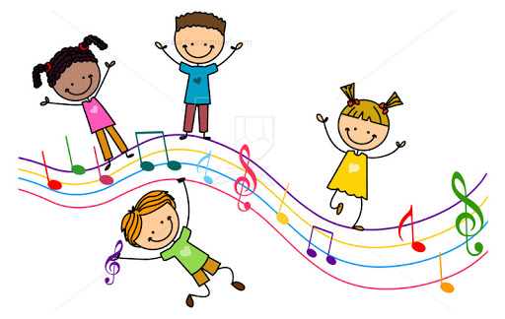
SUDIONICI U PROJEKTU i TRAJANJE
Učenici RH od 4. do 8. razreda redovnih osnovnih škola, 1. do 4. razredi srednjih škola, njihovi učitelji, profesori , stručni suradnici, udruge… i svi suradnici uključeni u rad
TRAJANJE PROJEKTA PERMANENTNO
(za svaku godinu mijenja se samo broj šk.god.
Školska godina 2020. /2021.

Slide 13
PLAN I RAZRADA 1.dijela PROJEKTA
Glazba; “Jerusalema” WORLD CHALLENGE – OPTIMISTIČNA HIMNA
1. Upoznavanje učenika s pjesmom i koreografijom
“Jerusalema”
2 . EDUKATIVNA PLESNA RADIONICA
Predvježbe - upoznavanje kraćih jednostavnijih motiva pokreta uz glazbu koji su sastavni dio koreografije, te uvježbavanje istih
(uvježbavanje kraćih fragmenata pokreta uz glazbu)

Slide 14
PLAN I RAZRADA 1.dijela PROJEKTA
3. Učenicima se daje mogućnost da i sami osmisle dio koreografije ukoliko to žele, kao i da sami biraju glazbene aktivnosti prema svojim sposobnostima: pjevanje, sviranje, tjeloglazba, ples.... glazbeno-plesno-likovni izričaj....
4. Spajanje kraćih dijelova u veće cjeline, te njihovo uvježbavanje
5 . Uvježbavanje i prikaz završnih uradaka
6. Snimanje spotova za virtualni prikaz
7. Montiranje spotova
8. Prezentiranje konačnih uradaka

Slide 15
PLAN, RAZRADA i CILJ 2. dijela projekta
THE BEATLES - Rad i razmjena iskustava u glazbenim izazovima na međužupanijskoj razini, multimedijskom i multikulturalnom stvaralaštvu, glazbeno-plesnim aktivnostima i edukacijama učenika osnovnih i srednjih škola s uključenjem djece s teškoćama: u pjevanju, sviranju, plesu, slušanju glazbe, glazbenim doživljajima, likovnim izričajima....te edukativnim radionicama i razmjeni iskustava uključuje:
Smotru radova u projektu
Međusobnu međužupanijsku suradnju osnovnih i srednjih škola, učenika sudionika
Međusobni poticaj na pjevanje, sviranje, glazbeno-plesne aktivnosti i glazbeno-plesno stvaralaštvo

Slide 16
CILJ PERMANENTNOG MEĐUŽUPANIJSKOG PROJEKTA
Edukacije, razmjena iskustava i suradnja na međužupanijskom nivou –
učenici učenicima
Uključivanje u rad učenika s teškoćama
Suradnja (međužupanijska) RH
Moguća (međunarodna) suradnja
Pohrana svih edukativnih sadržaja, glazbenih uradaka, reprezentativnih sadržaja na nivou RH

Slide 17
KAKO I GDJE ĆEMO PREDSTAVITI PROJEKT ? PRAĆENJE I ISTRAŽIVANJE
Uratke projekta planiramo predstaviti na školskim priredbama za Božić te za Dan škole u svibnju sljedeće godine.
Također projekt ćemo predstaviti školama, učenicima sudionicima u međužupanijskoj suradnji, na ŽSV, MŽSV i državnim stručnim skupovima
Državnom stručnom skupu….Međunarodnim skupovima i simpozijima
e-Twining
PRAĆENJE I ISTRAŽIVANJE
Pratit ćemo napredak razvoja glazbenih aktvnosti, glazbenih sposobnosti, razvoj ritma i motorike, koordinaciju pokreta, afirmaciju rada u grupi učenika s teškoćama, psihološki razvoj i utjecaj glazbe....

Slide 18
INTEGRACIJA UČENIKA S TEŠKOĆAMA U OBRAZOVNI SUSTAV
Zahtjev da se osobe s teškoćama u razvoju uključuju u sve tokove društvenog života, da se njihov udio u društvu uzdigne na najprimjereniju razinu, snažno je utjecao i na promjene stajališta suvremenog društva o integracijskom odgoju djece s teškoćama u razvoju u zajedništvu s njihovim vršnjacima bez teškoća u razvoju. U posljednjih dvadesetak godina u mnogim zemljama Europe i Amerike donose se zakonski akti, propisi, preporuke i analize službenih organa u odgoju, obrazovanju i rehabilitaciji djece i mladeži s teškoćama u razvoju upravo u zajedništvu s njihovim vršnjacima.

Slide 19
INTEGRACIJA UČENIKA S TEŠKOĆAMA U OBRAZOVNI SUSTAV u Hrvatskoj
U Hrvatskoj se humane odrednice odgojno – obrazovne integracije započinju provoditi donošenjem Zakona o odgoju i obrazovanju 1980. godine čije su osnovne značajke:
jedinstvenost odgojno – obrazovnog sustava za svu djecu, od predškolske dobi do osnovnog i srednjeg obrazovanja
poštovanje individualnih sposobnosti i posebnih potreba djece s teškoćama u razvoju
mogućnost cjelovite i djelomične integracije, uz stalno pružanje stručne pomoći djeci s teškoćama u razvoju
izuzetno, za djecu s većim teškoćama u psihofizičkom razvoju, osiguravanje specijalizirane stručne pomoći u posebnim odgojno – obrazovnim ustanovama ili posebnim razrednim odjelima unutar redovnim škola

Slide 20
UTJECAJ GLAZBENIH AKTIVNOSTI NA UČENIKE S TEŠKOĆAMA
Djeca pjevanjem vježbaju kontrolu sebe i zbivanja oko sebe, a glazba sama po sebi nosi sa sobom snagu posebno za traumatiziranu djecu jer ne traži tjelesni kontakt, otvaranje pred drugima niti bilo kakvo natjecanje s drugima. Primjerice, kada se radi s djecom koja se teže koncentriraju, terapeuti će davati kraće glazbene isječke i promatrati reakciju na svaki od njih. Neki će takvi isječci zaokupiti pažnju djece i na duže vrijeme i to će biti prvi korak do cilja. Glazba može izraziti kako individalno tako i psihološko stanje djeteta.

Slide 21
UTJECAJ GLAZBENIH AKTIVNOSTI NA UČENIKE S TEŠKOĆAMA
Glazba sve se učestalije koristi u radu s djecom s poteškoćama u učenju, uključujući govorne i probleme jezika, kod djece s emocionalnim poteškoćama, djece s problemima sluha ili vida, djece s posttraumatskim sindromom. Ona može pomoći djeci s poteškoćama u učenju da usredotoče pažnju, povečaju period konocentracije i tijekom vremena, poboljšaju govor, promatranje, oponašanje i pokretanje ideja. Ona utječe na osobne veze među djecom naglašavajući važnost aktivnog slušanja i izvedbe.
o

Slide 22
GLAZBENE AKTIVNOSTI UČENIKA S TEŠKOĆAMA U RAZVOJU
Uvođenjem djece s poteškoćama u razvoju u glazbene aktivnosti pokušava se glazbom pomoći u svladavanju pojedinih poteškoća koje su izražene kod pojedinog djeteta.
Danas u svijetu ima mnogo udruženja i ustanova u kojima se djeci s poteškoćama u razvoju pokušava uz glazboterapiju i glazbene aktivnosti pomoći u svladavanju pojedinih poteškoća koje pojedino dijete ima.
Djecu s poteškoćama u razvoju pokušava se preko glazbe uvesti i ostvariti određena komunikacija kako bi se uočile pojedine poteškoće kod određenog djeteta. U okviru školskog obrazovanja i glazboterapije dijete može stvarati, pjevati, svirati, plesati i slušati glazbu.
Kod djece s poteškoćama u razvoju postoje glazbene aktivnosti koje se provode u skupini ili individualno. Svaki od tih dvaju pristupa ima svoje prednosti i nedostatke, te je najbolje kad ih se može kombinirati.

Slide 23
VAŽNOST GLAZBE I POKRETA KOD UČENIKA S TEŠKOĆAMA U RAZVOJU
Osjetilnu svijest (senzoriku) - Djeca doživljavaju svijet putem svojih osjetila. Sva su osjetila uključena kada djeca istražuju različite aspekte kretanja. Kinetička svijest se povećava jer djeca doslovno osjećaju oblike i radnje koje njihova tijela čine. Vizualno, djeca reagiraju na slike koje vide, kao i slike koje stvaraju. Slušni osjećaj stimulira se dok djeca reagiraju na zvukove koje proizvode ili glazbu koju čuju. Taktilne doživljaje kao što su trčanje s golim stopalima, izvođenje specifičnih pokreta na podu potiču dječju svijest o njihovom osjetilu dodira (Kranowitz, 2018).
Socijalni razvoj- kreativni pokret potiče djecu da komuniciraju sa svojom okolinom i jedni s drugima s kojima dijele prostor i istražuju kretanje. Aktivnosti pokreta potiču djecu da shvate svoju jedinstvenost, te da prepoznaju i cijene jedinstvenost drugih. U aktivnostima kretanja djeca nauče surađivati unutar društvene strukture i cijeniti različite odgovore druge djece (Mayesky, 2008).

Slide 24
VAŽNOST GLAZBE I POKRETA KOD UČENIKA S TEŠKOĆAMA U RAZVOJU
Osjetilnu svijest (senzoriku) - Djeca doživljavaju svijet putem svojih osjetila. Sva su osjetila uključena kada djeca istražuju različite aspekte kretanja. Kinetička svijest se povećava jer djeca doslovno osjećaju oblike i radnje koje njihova tijela čine. Vizualno, djeca reagiraju na slike koje vide, kao i slike koje stvaraju. Slušni osjećaj stimulira se dok djeca reagiraju na zvukove koje proizvode ili glazbu koju čuju.
Taktilne doživljaje kao što su trčanje s golim stopalima, izvođenje specifičnih pokreta na podu potiču dječju svijest o njihovom osjetilu dodira (Kranowitz, 2018).

Slide 25
UTJECAJ GLAZBE I PLESA NA OPĆI RAZVOJ DJETETA/UČENIKA
Važnost glazbe i njezin utjecaj na čovjeka spominju se još u doba Platona koji je tvrdio da ona oblikuje karaktere ljudi i djeluje na neracionalni dio čovjekove duše. Uz značajan utjecaj na čovjeka, isticao je njezinu važnu ulogu u obrazovanju. Osim Platona, grčki filozof Aristotel također je imao pozitivan stav prema umjetničkom odgoju, te je smatrao kako on doprinosi razvoju čovjekove cjelovite ličnosti (Mendeš i dr, 2012). Glazba ima veliki utjecaj na dječji razvoj. Preglasna glazba može imati negativan efekt na razvoj djeteta jer negativno djeluje na njihov sluh, te nanosi štetu njihovom živčanom sustavu. Stoga je poželjno djeci puštati prilagođenu glazbu umjerene glasnoće kako bi djeca mogla spontano izvoditi svoje prve pokrete i kretnje uz glazbu. Sva djeca urednog razvoja rađaju se s određenim glazbenim predispozicijama, samo je pitanje koliko će se te sposobnosti razvijati. Djeca od samog početka počinju reagirati na podražaje zvukova.

Slide 26
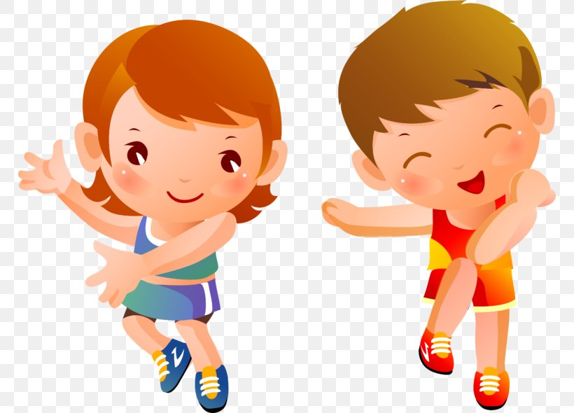
VAŽNOST POKRETA I PLESA KOD DJECE ŠKOLSKE DOBI
Starc i sur. (2004) smatraju kako su osnovne motoričke sposobnosti ravnoteža, koordinacija, snaga, brzina, gipkost, preciznost i izdržljivost te navode kako one određuju kakvi će biti pokreti i kretanje djeteta. Potičući dijete na pokret i tjelesnu aktivnost, utječemo na razvoj gotovo svih navedenih motoričkih sposobnosti. Kod djece određene motoričke sposobnosti u pojedinom razdoblju razvijaju se više od ostalih, pa tako razvoj motorike do druge godine ovisi o neurološkom sazrijevanju,a tek poslije je pod utjecajem okoline (Starc i sur, 2004). Kao i glazbene sposobnosti, motoričke su također određene nasljednim čimbenicima, te ovise o okruženju i uvjetima u kojima dijete raste. Ples je najprirodnije sredstvo izražavanja i komunikacije koji potiče na ritmično pokretanje tijela, te čovjeku omogućuje da prikaže svoj unutarnji svijet.
Djeca koja se bave tjelesnim aktivnostima imaju objektivniju sliku o sebi, te se bolje odupiru izloženosti stresu i anksioznosti. Gojmerac (2014) navodi kako je uz plesne i pokretne igre nužan i prikladan odabir glazbe koji treba biti primjeren i odgovarati dječjoj dobi.
Edukacije, razmjena iskustava i suradnja na međužupanijskom nivou –
učenici učenicima
Uključivanje u rad učenika s teškoćama
Suradnja (međužupanijska) RH
Moguća (međunarodna) suradnja

Slide 27
OVAJ PROJEKT JE U PERMANENTNOM TRAJANJU, STVARANJU, NADOGRADNJI i NADOPUNJAVANJU U SURADNJI I DOGOVORU
DOBRO DOŠLI …

